Slide 1
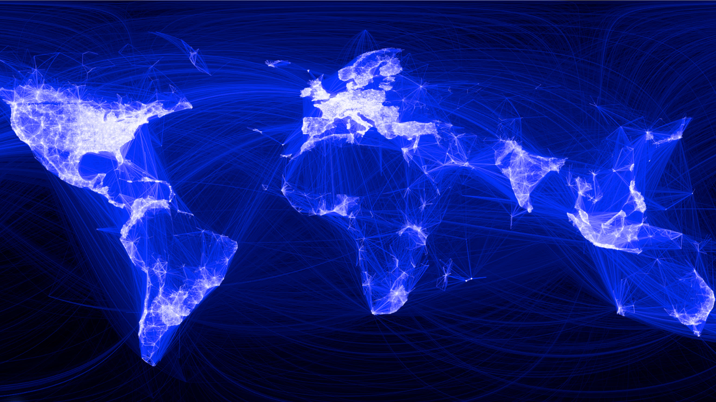

Slide 2
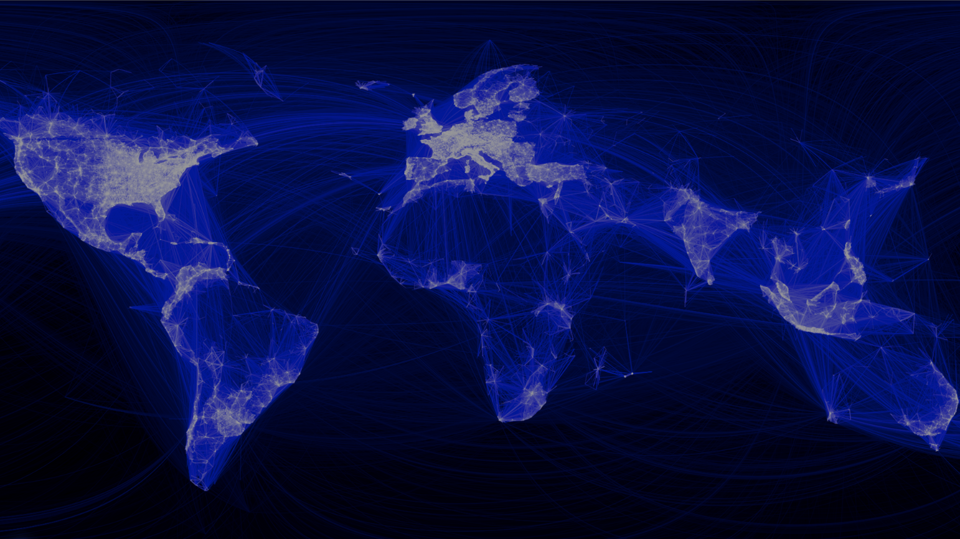
Internet of Things

Slide 3
Umgebung
Internet
Things

Slide 4
Umgebung
Internet
Things
Internet of Things

Slide 5
Drucker
Alarmanlage
Stromzähler
Thermostat
Lautsprecher
Ampeln

Slide 6
The most profound technologies are those that disappear. They weave themselves into the fabric of everyday life until they are indistinguishable from it.
Mark Weiser, 1991, The Computer for the 21st Century

Slide 7
Grundlagen für das Internet der Dinge
Miniaturisierung (SoC)
Entwicklung neuer Technologien:
Barcode / QR Code
RFID
GPS
Günstige Sensoren und Aktoren
Standardisierung

Slide 8
Probleme des Internet der Dinge
Sicherheit
Mangelnde Kompatibilität
Datenschutz

Slide 9
Vorteile und Geschäftsfelder des Internet der Dinge
Komfort
Sicherheit
Nachhaltigkeit

Slide 10
Vorteile und Geschäftsfelder des Internet der Dinge
„Big Data“
Werbung
Analyse von Verhalten/Nutzung, Marktforschung
Verkauf von zusätzlichen Produkten/Dienstleistungen („Cross-Selling“)
Predictive Maintenance
Home Automation
Vorhersagen über Kaufverhalten
All diese Geschäftsfelder von Drittanbietern
„Big Data Analysis a Service“

Slide 11



Slide 12





Slide 13
Hardware
WLAN fähiger Microcontroller
Solenoid
Batterien
Halterung

Slide 14
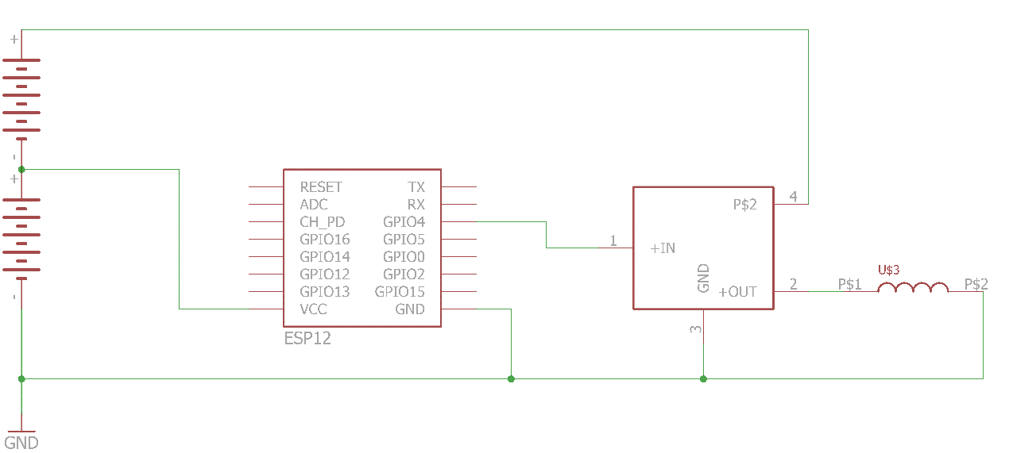

Slide 15
Software
Server + Client auf Microcontroller (C)
Android App (Java)
Webserver (PHP)

Slide 16
Funktionen
Aufschließen mit PIN
Erstellen von mehreren PINs
Löschen von PINs
PINs mit Zeitbegrenzung

Slide 17
Aufschließvorgang
PIN wird über lokales Netz an Tür gesendet
Tür sendet PIN und ID an Webserver
Webserver überprüft PIN, sendet Ergebnis an Tür
Tür öffnet sich, gibt Rückmeldung an Nutzer
Tür schließt zeitverzögert

Slide 18
Erstellen von PINs
PIN wird über lokales Netz an Tür gesendet
Tür sendet PIN und ID an Server
Server trägt PIN in Datenbank ein

Slide 19
Löschen von PINs
PIN und Master-PIN werden über lokales Netz an Tür gesendet
Tür sendet PIN, Master-PIN, ID an Webserver
Server prüft Master-PIN, entfernt PIN

Slide 20
Entstandene Daten
Genaue Zeitpunkte der Türöffnung
Anwesenheit/Abwesenheit
Home Automation
Optimierung von Prozessen im Haushalt (Stromverbrauch, Heizung)
Verschiedene Nutzer
Verhältnisse zwischen Nutzern
Informationen über Personen, die sonst nicht erfasst werden

Slide 21
Quellen
https://www.ics.uci.edu/~corps/phaseii/Weiser-Computer21stCentury-SciAm.pdf
https://www.facebook.com/notes/facebook-engineering/visualizing-friendships/469716398919/
https://de.wikipedia.org/wiki/Internet_der_Dinge
https://de.wikipedia.org/wiki/Big_Data
Alle Internetquellen wurden zuletzt am 20.1.2016 aufgerufen.

